Slide 1
Nouvelles Tendances en recherche
Université de Tlemcen Faculté de technologie M2 AII
la réalité virtuelle et augmentée

Slide 2
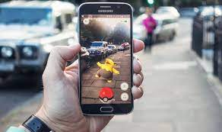
Définition Réalité augmentée qu’est-ce que c’est?
La réalité augmentée (ou RA) est une technologie qui permet d’intégrer des éléments virtuels en 3D (en temps réel) au sein d’un environnement réel. Le principe est de combiner le virtuel et le réel et donner l’illusion d’une intégration parfaite à l’utilisateur.
Notes:
technique qui superpose à la réalité sa représentation numérique actualisée en temps réel.

Slide 3
Définition Histoire
En 1968, Ivan Sutherland a créé le tout premier système de réalité augmentée lors de ses recherches au MIT, à l’université de Boston. À cette époque, il avait conçu un casque équipé de deux lentilles positionnées au niveau des yeux. Ce casque était relié à un ordinateur par le biais d'un bras articulé, ce qui lui avait valu le surnom d'« épée de Damoclès ». L'expérience consistait à afficher un cube en 3D à travers ces lentilles. L'ordinateur recalculait en temps réel l'image et l'angle de vue pour suivre les mouvements de la tête de l'utilisateur. Ce dispositif a posé les fondations de la réalité augmentée.

Slide 4
Définition Histoire
Pendant les années 80, les systèmes HUD (Head-up displays ou affichages tête-haute) ont été développés, principalement à des fins militaires. Ces systèmes permettaient d'afficher des informations essentielles à travers un petit écran transparent, positionné dans le champ de vision du pilote ou du conducteur.
Notes:
On retrouve actuellement ces HUD dans certains véhicules afin d’afficher des informations tels que la vitesse, chemins de destinations ou encore les panneaux rencontrés.

Slide 5
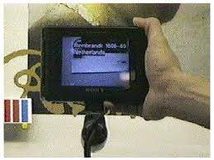
Définition Histoire
En 1994, deux scientifiques, Rekimoto et Takashi, employés au Sony Computer lab., ont développé NaviCam, le premier système de réalité augmentée capable de reconnaître des marqueurs. Bien que rudimentaire et réactif, ce système permettait d'afficher des informations textuelles qui se superposaient au monde réel, grâce à un casque équipé d'un HUD. Les marqueurs sont devenus depuis lors le moyen de référence pour ancrer des éléments virtuels dans le monde réel, offrant une réactivité très rapide
Notes:
On retrouve actuellement ces HUD dans certains véhicules afin d’afficher des informations tels que la vitesse, chemins de destinations ou encore les panneaux rencontrés.
(Head-up displays ou affichages tête-haute)

Slide 6
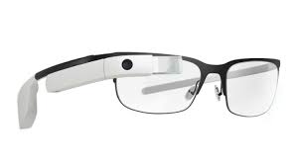
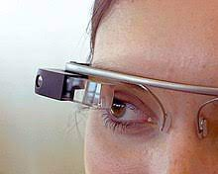
Définition Histoire
En 2012, Développement des 1ers visiocasque ou casque HMD (head-mounted display) du type Oculus Rift ou Google Glass, Cette paire de lunettes est équipée:
d’une caméra intégrée.
D’un micro.
D’un pavé tactile sur l’une des branches.
De mini-écrans.
D’un accès à internet.
Notes:
Cette paire de lunettes est équipée d'une caméra intégrée, d'un micro, d'un pavé tactile sur l'une des branches, de mini-écrans, d'un accès à internet par Wi-fi ou Bluetooth¹¹ et depuis sa version 2 d'un écouteur branché sur la branche droite des lunettes en mini-USB.
Elle permet d'accéder à la plupart des fonctionnalités de Google :

Slide 7
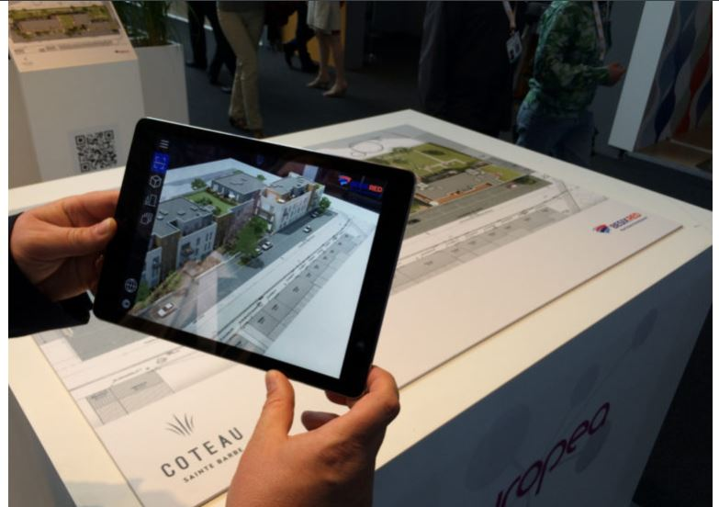
Définition RA sert à quoi
Dans l’immobilier
RA dans l’immobilier s’est développée principalement via des outils de visualisation sur tablette. La possibilité de prévisualiser un bâtiment avant construction
Notes:
La réalité augmentée sur plan(ou marqueur) consiste à afficher un modèle 3D en visant un plan 2D. Intégrée dans une application dédiée au projet, la réalité augmentée sur marqueur est un des outils phare de la visualisation d’un bien immobilier en 3D.

Slide 8
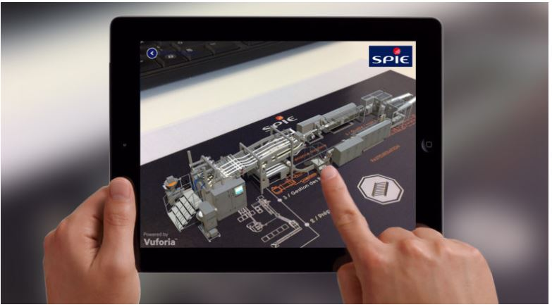
Définition RA sert à quoi
Dans l’industrie
RA devient un excellent moyen de promouvoir un projet : usine, chaîne de production, produits.
Notes:
il est possible de faire une démonstration de son fonctionnement de manière très fidèle

Slide 9
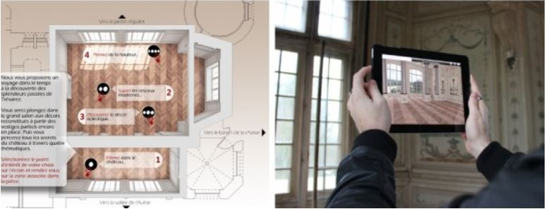
Définition RA sert à quoi
Dans les musées
Elle peut être utilisée afin de projeter en 3D des objets disparus, inaccessibles, dans le cadre de reconstitutions du passé.
Notes:
La réalité augmentée sert également d’outil pédagogique pour les enfants, afin de manipuler, jouer dans un contexte culturel et leur donner d’autres clés de compréhension.

Slide 10
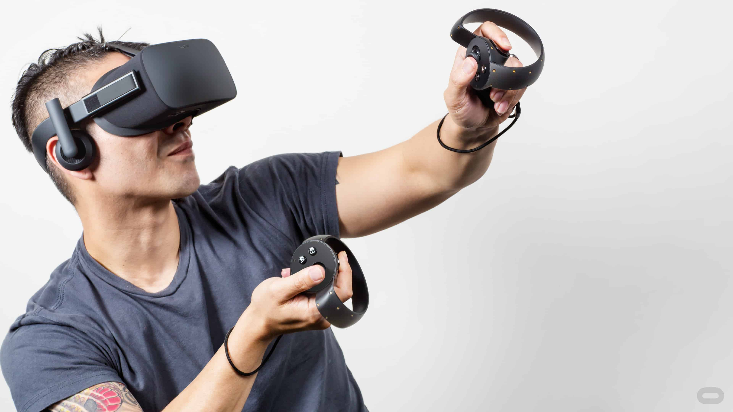
Définition Réalité virtuelle: qu’est-ce que c’est?
La réalité virtuelle, également connue sous le nom de VR (de l'anglais 'virtual reality'), offre la possibilité d'immerger une personne dans un univers artificiel généré par des moyens numériques.
Notes:
Il peut s'agir d'une reproduction du monde réel ou bien d'un univers totalement imaginaire. L'expérience est à la fois visuelle, auditive et, dans certains cas, haptique avec la production d'un retour d'effets.

Slide 11
Définition Réalité virtuelle: c’est quoi?
La notion de réalité virtuelle englobe un ensemble de technologies informatiques conçues pour plonger une ou plusieurs personnes dans un environnement virtuel généré par des logiciels capable de simuler de manière plus ou moins précise des décors du monde réel.
L'accès à l'environnement virtuel se fait via un casque de réalité virtuelle pour une immersion complète.
la réalité virtuelle sollicite non seulement la vision de l'environnement généré par les logiciels, d’autres sens comme l’odorat (diffusion de bruits),l’ouie (émission de bruits) et le toucher peuvent être stimulés.
Notes:
réalité simulée par ordinateur ou multimédia immersif. Elle est parfois confondue à tort avec la réalité augmentée, qui s'appuie sur un environnement réel avec l'ajout d'éléments virtuels (d'où le terme de réalité augmentée, qui correspond en quelque sorte à une amélioration de la réalité).

Slide 12
Définition Quoi sert la réalité virtuelle
Pour le grand public, la RV est souvent associer aux jeux vidéo. Ainsi que:
Dans le domaine Militaire
Dans le secteur de santé
Entreprises de transport et compagnies d'assurances
Dans l’éducation
Dans le domaine d’architecture
Notes:
pour la formation des pilotes d'avion et des parachutistes
elle assiste les chirurgiens avant une intervention et contribue au traitement de patients
des fins publicitaires pour immerger le client à l'intérieur de leurs véhicules ou pour le sensibiliser à des dangers réels, tels que les accidents de la route.
notamment dans le cadre de visioconférences virtuelles
architecture pour permettre la visite de bâtiments avant leur construction.

Slide 13
Définition Différence entre RV et RA
sont deux technologies inverses l’une de l’autre. La RV tend à isoler l’utilisateur dans un monde virtuel généré par ordinateur. Tandis que la réalité augmentée apporte à l’utilisateur des données numériques dans son environnement réel.
Entre ces deux technologies, il existe de nombreux points de différences à savoir :
les outils utilisés.
les diverses applications.
les objectifs de chaque technologie, etc.
Notes:
La réalité augmentée fournit une expérience enrichie en s’appuyant sur des éléments virtuels intégrés à un environnement réel.

Slide 14
https://www.youtube.com/watch?v=po78FBL1HUI

Slide 15
https://www.youtube.com/watch?v=CwACgw4I6wA

